Slide 1

کنترل جمعیت از دیدگاه مراجع و علما
حضرت امام خميني قدس سره
مملکت ايران 35 ميليون حالا مي‌گويند جمعيت دارد، وسعتش آنقدر است که براي صد وپنجاه ميليون تا دويست ميليون جمعيت کافي است يعني اگر دويست ميليون جمعيت داشته باشد در ايران به رفاه زندگي مي‌کنند. صحيفه نور، جلد 7، ص393.
امام خمینی (ره) در پاسخ به کسانی که نظر ایشان را درباره جلوگیری از رشد زاد و ولد خواسته بودند، می فرماید:
«راجع به موالید، تابع آن است که حکومت چه تصمیمی بگیرد»

Slide 2

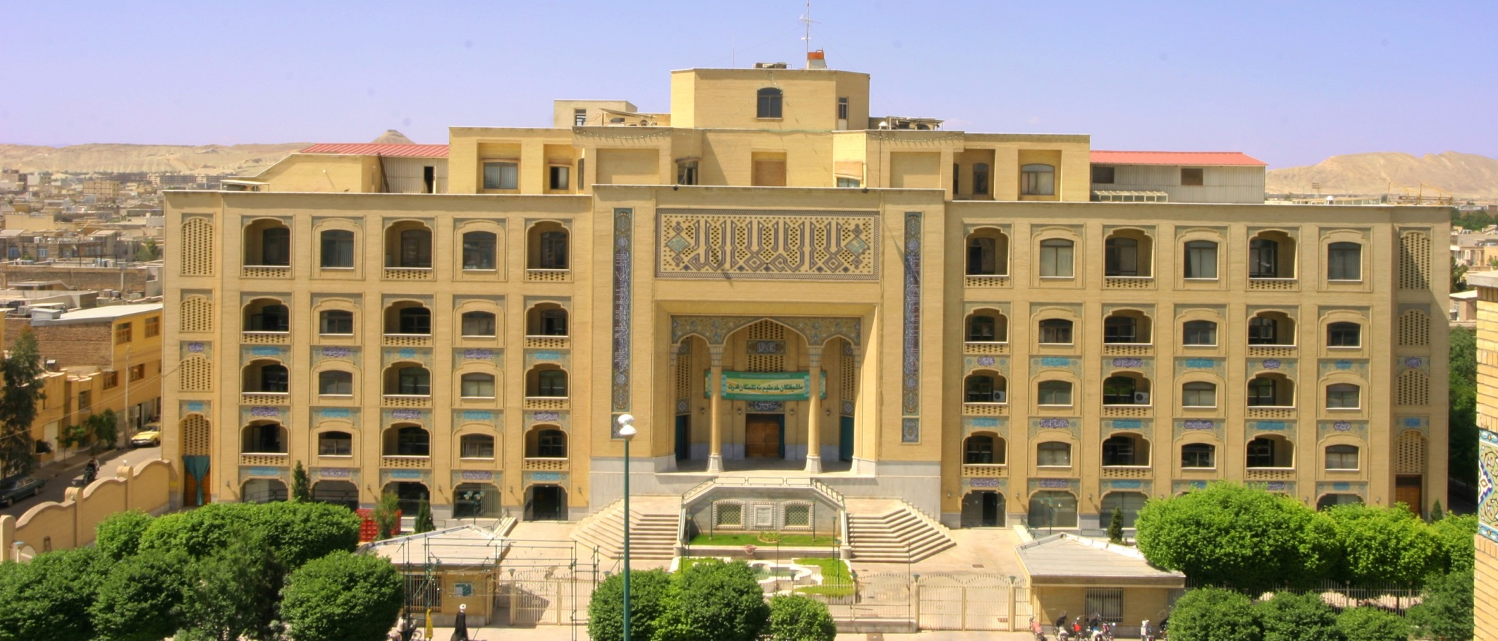

پیشنهادها و راهکارهای پیشگیری از بحران کاهش جمعیت
موسسه آموزشی وپژوهشی امام خمینی (ره)
اداره همایش ها ونشست های علمی
با همکاری گروه روان شناسی
02532909099 hamayesh@iki.ac.ir

Slide 3

مسأله جمعیتی و خاستگاه آن
مسأله جمعیتی
مسائل جمعیتی بر آن دسته از امور جمعیتی اطلاق می­شود که از حالت تعادل و هماهنگی با سایر امور مجموعه خود خارج شده­اند. به عبارت دیگر وقتی یک پدیده جمعیتی به صورت یک معضل و مشکل در آید به مسئله جمعیتی تبدیل می­شود(تقوی، 1383، ص145).
خاستگاه مسائل جمعیتی
عموم کارشناسان بر این باورند که سیاست جمعیتی وقتی اتخاذ می­شود که دگرگونی­های جمعیتی ناهماهنگ باشد و میان آن و سایر اجزاء و عناصر تشکیل دهنده ساختار اجتماعی تعادل و توازن از بین برود و در نتیجه گونه­ای "پس افتادگی فرهنگی" بوجود آید و رفاه و سلامت جامعه به خطر بیفتد.

Slide 4
سیاست­های جمعیتی
سیاست جمعیتی (population policy) مجموعه­ی اصول، تدابیر و تصمیمات مدون جمعیتی است که در کشور اتخاذ می­شود و حدود فعالیت­ها را در رابطه با مسایل جمعیتی یا اموری که نتایج جمعیتی دارند تعیین می­کند. هدف سیاست­های جمعیتی منطقی کردن و هماهنگ ساختن دگرگونی­های جمعیتی با شرایط اجتماعی، اقتصادی و فرهنگی است تا رفاه و بهروزی بیشتر جمعیت را فراهم سازد(تقوی، 1383، ص143).
بنابراین زمانی­که پدیده­ها و دگرگونی­های جمعیتی ناهماهنگ و غیر متوازن باشند؛ مساله و معضل جمعیتی را در پی خواهند داشت و ادامه این روند می­تواند بحران در مباحث جمعیتی را در پی داشته و لزوم پیگیری سریع و بی وقفه و اتخاذ راهبردها و راهکارهای خروج از بحران را می­طلبد.

Slide 5
برخی داده های آماری از وضعیت جمعیت کشور
کاهش میانگین نرخ باروری کل(عمومی) از 6.3 در سال 1365 به 1.6 درصد در سال 1390.
کاهش میانگین رشد سالانه(طبیعی)جمعیت از 3.9 درصد در سال 1365 به 1.29درصد در سال 1390 چنین کاهشی در این فاصله زمانی در دنیا بی سابقه است.
کاهش بعد خانوار از عدد5.11 در سال 1365به حدود 3.5 در سال1390.
کاهش میزان جمعیت زیر 15سال(جمعیت جوان) کشور از 46درصد در سال 1365 به 23در صد در سال 1390.
افزایش جمعیت واقع در سن فعالیت(15-64سال) از 56.1 درصد در سال1365به 70.8درصد در سال1390 و این یعنی سالخوردگی شدید کشور در سال های آتی.
افزایش جمعیت سالخورده کشور از 3 به 6 درصد که روند افزایش آن شتابان ادامه خواهد داشت و برطبق یک پیش بینی در سال1480 به 47درصد می رسد.
کاهش میزان جمعیت ایران بر اساس پیش بینی ها در سال1480 به 31 میلیون نفر.

Slide 6
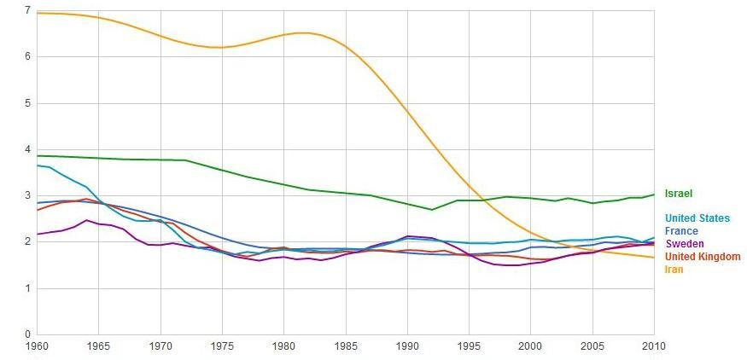
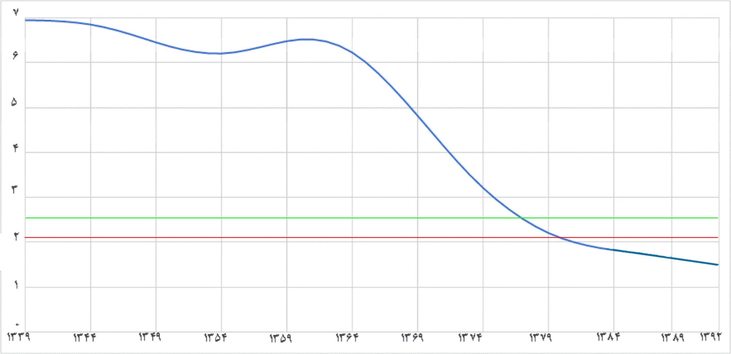


جمعیت 32 میلیونی
روند رو به کاهش نرخ باروری در ایران
مقایسه نرخ باروری
در صورتی که روند کنونی ادامه پیدا کند، جمعیت ایران تا سال 1480 به کمتر از 32میلیون نفر خواهد‌رسید. که بیش از 25 درصد آن افراد سالخورده هستند.
1392
1/5
نرخ باروری کل: متوسط فرزندان زنده متولد شده به ازای یک زن
منبع: بانک جهانی
آمار بانک جهانی

Slide 7
بنابر حقایق موجود، وضعیت جمعیتی کشور با مشکل و معضل و یا به بیان دقیق­تر با بحران کاهش رشد جمعیت مواجه است و اقدام عاجل و همه جانبه ضروری می­باشد.

Slide 8

قال رسول الله «صلی الله علیه و آله و سلم»:
«مَا أَخَافُ‏ عَلَى‏ أُمَّتِي‏ الْفَقْرَ وَ لَكِنْ أَخَافُ عَلَيْهِمْ سُوءَ التَّدْبِير»
«من از فقر بر امتم نمی­ترسم بلکه نگران سوء تدبیر و سوء مدیریت هستم.»

Slide 9
پیش فرض های برنامه ریزی ها
1- ضرورت فهم دقیق مسئله
سخن ما با نهاد‌‌های قانون‌گذار، سياست‌گذار و برنامه‌ریز اين است که قبل از تحليل مسئله،‌ نخست بايد موضوع به ‌درستی فهم و تحليل و سپس برنامه­ریزی و سیاست­گذاری برای اصلاح صورت.
2- شناسايى دقیق عوامل بحران جمعيتى
پيش از تدوين و تصويب هرگونه سياست جمعيتى، بايد عوامل و ريشه‏هاى شكل‏گيرى بحران يا مسئله جمعيتى را به‏طور دقيق شناسايى كرد.
  3- ايجاد وفاق اجتماعى درباره سياست جمعيتى
بى‏ترديد، شرط موفقیت هر سیاست جمعیت، همراهى و همدلى اقشار گوناگون، به‏ويژه انديشه‏ورزان جامعه و گروه‏هاى مرجع و اثرگذار اجتماعى با آن سياست است.
4- تعيين دقيق اهداف عينى و عملى
سياست‏گذاران و برنامه‏ريزان جامعه، به هنگام تدوين سياست جمعيتى، بايد اهداف عينى و عملى را كه در پى تحقق آن هستند، به‏طور دقيق مشخص ساخته و معلوم کنند كه در بازه زمانی موردنظر چگونه بايد دگرگونى‏هاى جمعيتى را با شرایط اجتماعى، اقتصادی و فرهنگی جامعه، هماهنگ ساخت.

Slide 10
5- به‏كارگيرى همه ظرفيت‏ها و توانمندى‏هاى جامعه
تحقق سياست جمعيتى، مستلزم اقدام‏هاى گسترده آموزشى، تبليغى، ترويجى، پزشكى، بهداشتى، اقتصادى و... است. بنابراين، براى محقق شدن اهداف پيش‏بينى‏ شده در سياست‏ جمعيتى‏ بايد از همه ‏ظرفيت‏ها و توانمندى‏هاى‏ سازمان‏ها و نهادهاى ‏دولتى‏ و غيردولتى، به‏ صورت هدفمند و سازمان‏ یافته بهره گرفت.
6- ارزيابى دقيق عملكرد سازمان‏ها و نهادهاى مسئول
براى تحقق اهداف عينى و عملى سياست جمعيتى در بازه زمانى معين ‏شده بايد به‏طور مستمر عملكرد سازمان‏ها و نهادهايى كه در برنامه اجرايى سياست جمعيتى به آنها نقش‏ها و مسئوليت‏هايى سپرده شده است مورد ارزیابی قرار داد.
7- پايش مستمر تغييرات جمعيتى
تجربه سياست جمعيتى نظام جمهورى اسلامى در دهه هفتاد و هشتاد نشان داد كه عدم پايش نتايج حاصل از اعمال سياست‏هاى جمعيتى، مى‏تواند كشور را با بحران جمعيتى تازه‏اى مواجه كند. بنابراين، پس از تعيين دقيق اهداف عينى و عملى سياست جمعيتى بايد به‏طور دقيق و مستمر تغييرات ابعاد جمعيت پايش شود.

Slide 11

راهبردهای حل مسئلۀ جمعیت در کشور

Slide 12
1- تشکيل شورای جمعيت
بايد به اين نکته توجه کنيم که جمعيت موضوع میان‌رشته‌ای است.
يعني در مرحله اول بايد رشته‌هاي مرتبط با اين مسئله مانند فقه، جامعه‌شناسي‌ علوم تربيتي، روان‌شناسي،‌ جمعيت‌شناسي، بهداشت، اقتصاد و... شناسايي شوند.
در مرحله­ی‌ بعد، کارشناسان اين رشته‌ها همه بايد در کنار هم بنشينند و با هم‌انديشي با يکديگر، هرکدام از زاویه­ی تخصصی خودشان، پرسش تولید کنند. پرسش‌هایی که برای يک جامعه‌شناس دربارة موضوع جمعیت پیش می‌آید، با پرسش‌هايي که براي متخصصان رشته‌‌هاي ديگر مانند روان‌شناسي و علوم تربيتي پيش مي‌آيد، تفاوت دارد.
بعدازاينکه با انبوهی از پرسش‌ها مواجه شديم، بايد دربارة موضوع جمعیت، از منظر هرکدام از این حوزه‌های تخصصی کاوش کنیم. ویژگی موضوع‌هاي میان‌رشته‌ای این است که بايد از ابعاد مختلف بررسي شوند. هنگامي‌که تحليل‌‌هاي گوناگون ارائه شد، بايد درنهايت، آنها را جمع‌بندي کنيم. این تحلیل‌ها به ما نشان مي‌دهد که مسئلة‌ جمعيت چه ابعاد بهداشتي، اقتصادي و... دارد.

Slide 13
پس از اين مرحله،‌ کارشناسان رشته‌هاي مختلف، هرکدام از منظر خودشان پيامدهاي كاهشي يا افزايشي جمعیت را بررسي مي‌کنند. براي نمونه، کارشناس حوزة سیاسی و امنیتی بيان مي‌کند که اگر جمعیت ما سالمند باشد،‌ چه‌ مخاطرات امنیتی خواهیم داشت. بايد تمام اين تحليل‌ها جمع‌بندی، و عوامل و پیامدهاي آن روشن شود.
در پایان‌ بايد اين مسئله را بررسي کنيم که آیا عوامل اصلی تحولات جمعیتی قابل کنترل است يا خير. چه‌بسا برخي از عوامل در مقیاس جهانی عمل کنند و ما در مقیاس منطقه‌ای نتوانيم دربرابر آنها مقاومت کنیم؛ ولی چه‌بسا در مواردي بتوانیم مقاومت کنیم. در مواردي که کنترل عامل اصلی در اختیار ماست، بايد آنها را شناسايي، و براي‌ آن برنامه‌ريزي کنیم
(محمدرضا زیبایی­نژاد. رئیس دفتر مطالعات و تحقیقات زنان حوزه­ی علمیه­ی قم).

Slide 14
خطاست که گمان کنیم می­توان با نگاهی انتزاعی موضوع جمعیت را از عناوین و موضوعات هم­بسته­ی و درهم­ تنیده­ی آن جدا کرد و به تنهای سامان داد. در واقع خانواده پر جمعیت در جهان معنایی ویژه­ای، عقلانیت می­یابد که هنجارهایی چون قناعت و خویشتن­داری، هم­گرایی و هم­بستگی، سلسله مراتب خانوادگی و تمایز نقش­های جنسیتی، بردباری و سازش، نظارت اجتماعی و آینده­نگری در آن جایگاه ویژه دارند.
(مرکز تحقیقات زن و خانواده. 1392. ص72).

Slide 15
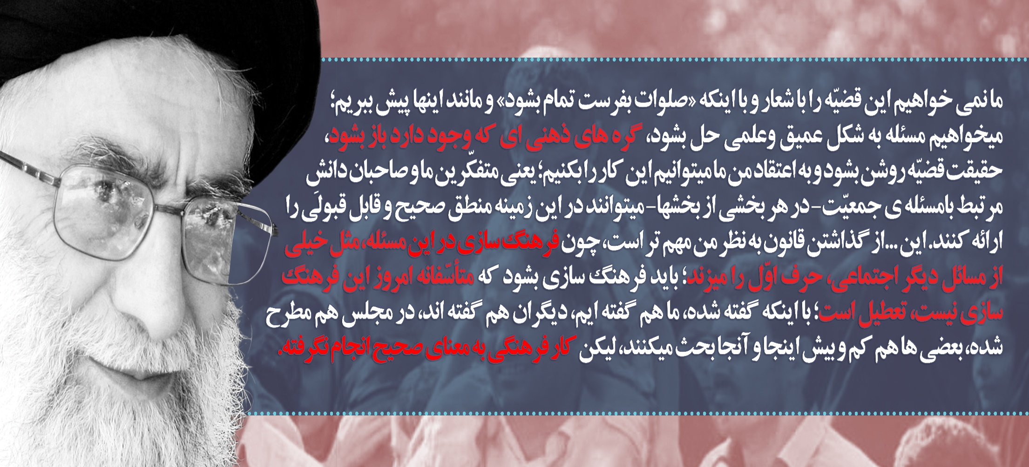

Slide 16
2- گفتمان‏سازى در زمينه ضرورت افزايش زاد و ولد
اقدام‏هاى گوناگون فرهنگى، آموزشى، رسانه‏اى، اجتماعى، اقتصادى و... كه در اواخر دهه شصت و اوایل دهه هفتاد در زمينه مهار رشد جمعيت در كشور صورت گرفت، موجب ايجاد گفتمان ويژه در زمينه زاد و ولد در جامعه ما شد؛ گفتمانی كه به‏تدريج در سراسر كشور و در ميان همه قشرهاى شهرى و روستايى، مرفه و مستمند، تحصيل‏كرده و بى‏سواد، مذهبى و غيرمذهبى نهادينه شد و اين ذهنيت را براى همه ايجاد كرد كه داشتن بيش از دو يا سه فرزند، ناهنجار و خلاف چارچوب‏هاى پذيرفته‏شده اجتماعى است. ازاين‏رو، مى‏توان گفت: نخستين گام در اصلاح سياست‏هاى جمعيتى كشور، تغيير گفتمان حاكم و ايجاد گفتمانى جديد بر مبناى ضرورت افزايش زاد و ولد است.

Slide 17
نکته:
گفتمان سازی، سازوکارهای خاص خود را دارد و باید در بازه زمانی قابل توجهی رخ دهد و به همین دلیل نباید انتظار داشت که در کوتاه مدت و با چند راهکار مقطعی، اتفاق خاصی در بینش، نگرش و رفتار مردم در زمینه خاصی بیفتد.
(سروستانی. 1391. ص32).

Slide 18
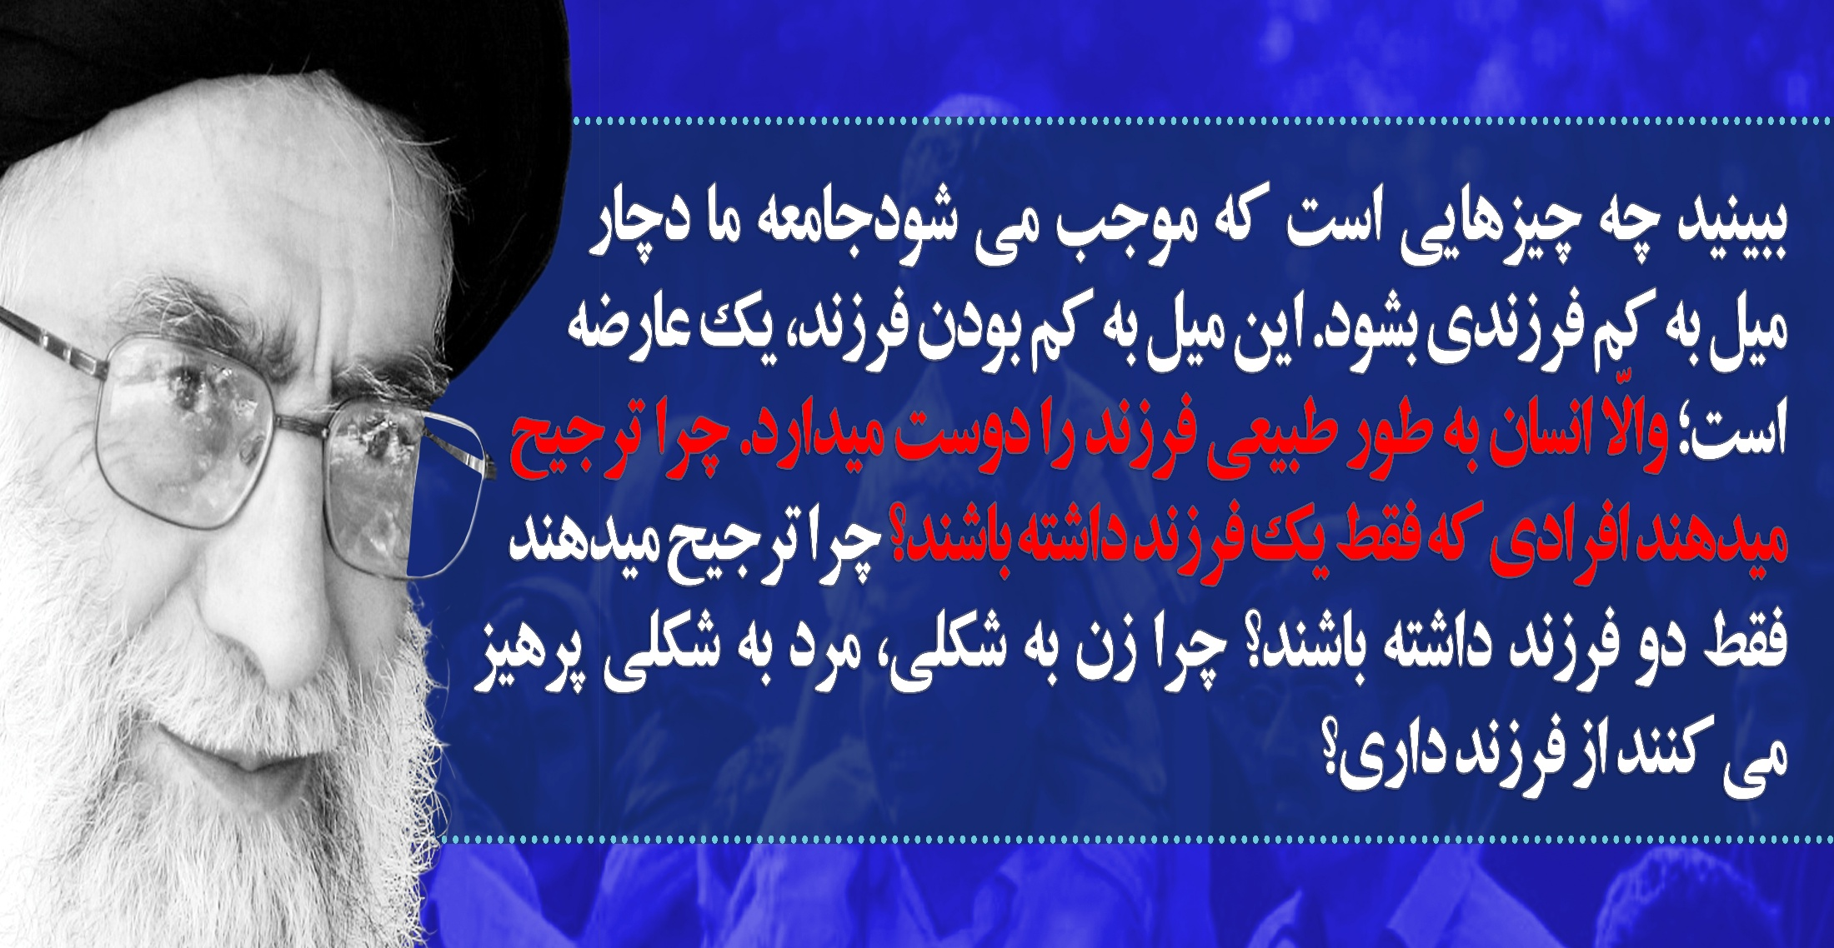

Slide 19
3- تحکیم بنیاد خانواده
بى‏ترديد، آن‏گاه مى‏توان به ظرفیت خانواده‏هايى كه در حال حاضر در جامعه شکل گرفته‏اند، برای افزایش جمعیت تكيه كرد كه اين خانواده‏ها از ثبات و آرامش لازم برخوردار باشند. در شرايطى كه عوامل گوناگون فرهنگى، اجتماعى و اقتصادى موجب فروپاشى خانواده‏ها و بى‏ثباتى آنها مى‏شوند، هرگز نمى‏توان به ايجاد نسلى جديد از دل خانواده‏ها اميدى داشت.
براساس آمارهاى سازمان ثبت احوال كشور در سال 1383 تعداد 723976 رويداد ازدواج و تعداد 73882 رويداد طلاق، درحالى‏كه در سال 1390 تعداد 874792 رويداد ازدواج و تعداد 142841 رويداد طلاق به ثبت رسيده است براساس اين آمار، در طول اين مدت، تعداد ازدواج‏ها حدود 20/8 درصد و تعداد طلاق‏ها حدود 93/3 درصد رشد داشته است.
آمارها همچنين حكايت از اين دارد كه نسبت ازدواج به طلاق، در سال 1383، 9/8 بوده است، در سال 1390 به 6/1 رسيده، يعنى حدود 60 درصد كاهش داشته است(سروستانی. 1391. ص35).
همچنین آمارها نشانگر شتاب رشد خانواده­های تک نفره در کشور است چنان­که تعداد این خانوارها از 5.2 درصد کل خانوارهای ایرانی در سال1385 به 7.1 درصد در سال1390 افزایش یافته است.

Slide 20
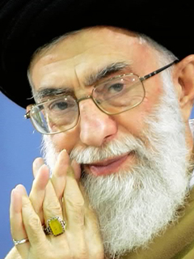
تحكيم بنيان و پايداري خانواده با اصلاح و تكميل آموزش‌هاي عمومي درباره اصالت كانون خانواده و فرزند پروري و با تأكيد بر آموزش‌ مهارت‌هاي زندگي و ارتباطي و ارائه خدمات مشاوره‌اي بر مبناي فرهنگ و ارزش‌هاي اسلامي- ايراني و توسعه و تقويت نظام تأمين اجتماعي، خدمات بهداشتي و درماني و مراقبت‌هاي پزشكي در جهت سلامت باروري و فرزندآوري است.
(مقام معظم رهبری. 1393/2/30)

Slide 21
«ومن‏ آياته‏ أن‏ خلق‏ لكم من أنفسكم أزواجا لتسكنوا إليها و جعل بينكم مودة و رحمة»(روم/21).
«واز نشانه­های او اینکه از خودتان همسرانی برای شما آفرید تا در کنارشان آرام گیرید ومیانتان دوستی و رحمت نهاد.»
علامه طباطبایی در تفسیر این آیه می­فرمایند:
«هریک از زن ومرد فی نفسه ناقص و نیازمند دیگری است و از مجموع آن دو، یک واحد تام به وجود می­آید که می­تواند تولید نسل را موجب شود. به دلیل همین نقص و نیازمندی است که هریک از آن دو به سوی دیگری کشیده می­شود تا با پیوند با او آرامش یابد»(المیزان فی تفسیر القرآن. ج 16. ص 166).

Slide 22
حضرت رسول (صلی الله علیه و آله):
«اذا نظر العبد الی وجه زوجه و نظرت الیه، نظر الله الیهما نظر رحمة، فاذا اخذ بکفها و اخذت بکفه تساقطت ذنوبهما من خلال اصابعهما».
هرگاه بنده به چهره­ی همسرش و همسرش به چهره­ی او بنگرد، خداوند به آن دو با نگاه مهرآمیز می­نگرد، وهرگاه دست یکدیگر را بگیرند، گناهان آن دو از لای انگشتان­شان فرو می­ریزد (کنزالعمال، ج16، ص297).
«یؤتى بالرجل من أمتي يوم القيامة و ماله من حسنة ترجى له الجنة فيقول الرب تعالى أدخلوه الجنة فإنه كان يرحم عياله».
در روز رستاخیز، مردی از امت مرا می­آورند در حالی که هیچ کار نیکی که به سبب آن برایش امید بهشت برود ندارد اما خداوند متعال می­فرماید: «او را به بهشت ببرید؛ چرا که به خانواده­اش مهر می­ورزید»
(تاريخ بغداد، ج‏3، ص132، ح1135).

Slide 23
4- زمينه‏سازى براى کاهش سن و تسهيل شرايط ازدواج
هر دگرگونی و تغییر در جمعیت به میزان باروری مربوط است و در واقع باروری عامل افزایش جمعیت است.
زودرسی سن باروری موجب فرزند زایی متعدد و در نتیجه جوانی جمعیت است
(آشفته تهرانی، 1381، ص40).
سازمان بهداشت جهانی سن باروری زنان را 15تا49 سالگی و بهترین سن باروری زنان را از دیدگاه تندرستی 19 تا35 سالگی سفارش کرده است.
میانگین سن مردان در نخستین ازدواج خویش از 24.9 سالگی در سال 1335 به 26.7در سال 1390 رسیده و میانگین سن دختران در نخستین ازدواج خویش در همین بازه­ی زمانی از 19 به 23.4 سالگی افزایش یافته است که این افزایش به معنای کاهش بازه­ی احتمالی باروری پس از ازدواج است.
(تحولات جمعیتی ایران، 1392، ص35).
اوج الگوى سنى بارورى مادران در سال 1385، 20 تا 24 سال بوده كه اين رقم در سال 1390 به 25 تا 29 سال افزايش يافته است. بنابراین، الگوى بارورى مادران در سال­هاى اخیر تحت تأثیر مستقیم افزايش سن ازدواج بوده است (شفيعى سروستانى. 1391. ص35).

Slide 24
بنابراين، يكى از مهم‏ترين گام‏ها در راه افزايش جمعيت کشور، زمينه‏سازى براى كاهش سن ازدواج و تسهیل تشكيل خانواده براى جوانان است.
براساس نتايج سرشمارى سال 1390، در حال حاضر بيش از هفده ميليون نفر جوان 20 تا 29 سال در كشور وجود دارند (سرشمارى عمومی 1390) كه اگر زمینه براى ازدواج آنها فراهم شود، مى‏توان امیدوار بود كه در سال‏هاى آينده جمعيت كشور به میزان قابل‏توجهى افزايش یابد.
(شفيعى سروستانى. 1391. ص35).

Slide 25
قال رسول الله (صلی­الله­علیه وآله)‏:
«ما بني بناء في الإسلام أحب‏ إلى‏ الله‏ تعالى‏ من التزويج.»
«در اسلام بنای نهاده نشده است؛ که در نزد خداوند، از ازدواج محبوب­تر باشد.»
همچنین در بیانی دیگر می­فرمایند:
«ما من‏ شاب‏ تزوج‏ في‏ حداثة سنه إلا عج شيطانه يا ويله يا ويله عصم مني ثلثي دينه فليتق الله العبد في الثلث الباقي.»
«هیچ جوانی نیست که در نوجوانی­اش ازدواج کند، مگر آنکه شیطانش فریاد برآورد؛ ای وای بر من! ای وای بر من! دو سوم دینش را از گزند من در آمان داشت. بنابراین بنده باید در یک­سوم دیگر تقوای خدا پیشه کند.»

Slide 26
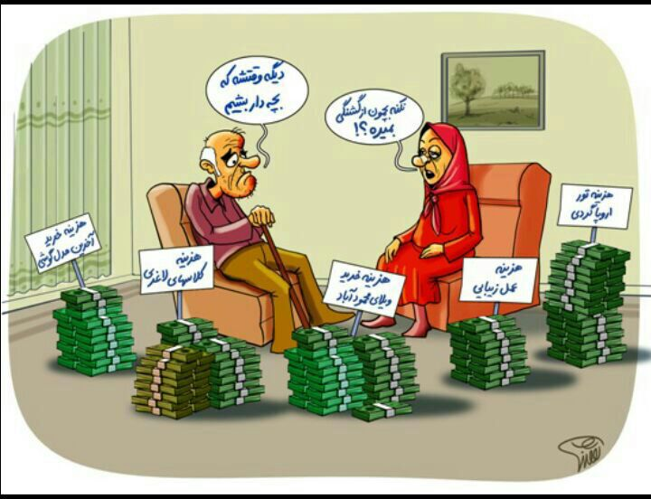

Slide 27
5- اصلاح نگرش و رفتار خانواده‏ها در زمينه فرزندآورى
اجراى بيش از دو دهه سياست تحديد مواليد در كشور و اقدام‏هاى گوناگون فرهنگى ـ اجتماعى كه در اين زمينه انجام شد، موجب تغيير اساسى نگرش و رفتار خانواده‏ها در زمينه فرزندآورى شده است. امروز بيشتر زوج‏هاى جوان، دست‏كم در چند سال نخست زندگى، ضرورتى براى فرزنددار شدن احساس نمى‏كنند و فرزنددارى را مزاحم تحصيل، اشتغال، رفاه و رشد و پيشرفت خود مى‏دانند. به همين دليل، آنها حتى اگر مشكل مالى هم نداشته باشند، حاضر به فرزنددار شدن نمى‏شوند. به همين دليل، براى تحقق سياست افزايش جمعيت، ابتدا بايد به اصلاح و تغيير بينش، نگرش و رفتار خانواده‏ها در زمينه فرزندآورى پرداخت و با برنامه‏ريزى دقيق و حساب‏شده و در بازه زمانى مشخص، هر سه حوزه شناختى، عاطفى و رفتارى آنها را در زمینه فرزندآوری اصلاح کرد.

Slide 28
حضرت رسول اكرم«صل­الله­علیه­و­آله»:
«بيت لا صبيان‏ فيه لا بركة فيه».
«خانه­ای که فرزندی در آن نباشد برکتی در آن نیست».

Slide 29
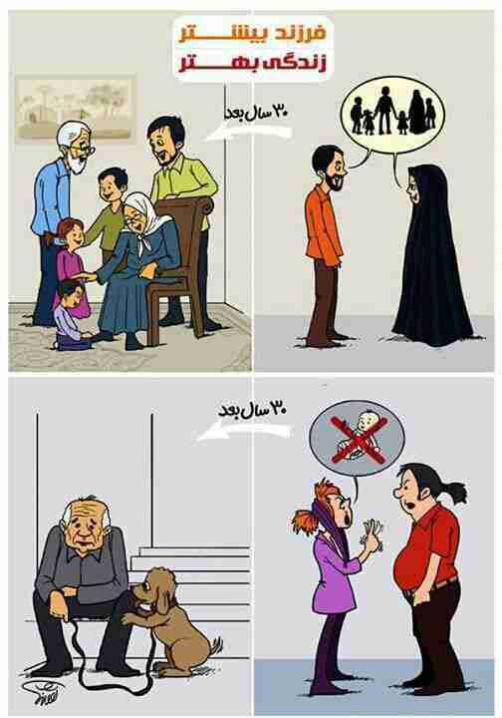

Slide 30
6- اصلاح نگرشهای اقتصادی
«وَيَرْزُقْهُ مِنْ حَيْثُ لَا يَحْتَسِبُ وَمَنْ يَتَوَكَّلْ عَلَى اللَّهِ فَهُوَ حَسْبُهُ إِنَّ اللَّهَ بَالِغُ أَمْرِهِ قَدْ جَعَلَ اللَّهُ لِكُلِّ شَيْءٍ قَدْرًا»
و او از جايى كه گمان نمى‏كند روزى مى‏دهد ، و كسى كه بر خدا توكل كند ، خدا برايش بس است ، يقيناً خدا فرمان و خواسته‏اش را [به هر كس كه بخواهد] مى‏رساند ؛ قطعاً براى هر چيزى اندازه‏اى قرار داده است.(طلاق/3)
«اللَّهُ لَطِيفٌ بِعِبَادِهِ يَرْزُقُ مَنْ يَشَاءُ وَهُوَ الْقَوِيُّ الْعَزِيزُ»
خدا نسبت به بندگانش بسيار مهربان و نيكوكار است، هر كه را بخواهد روزى مى‏بخشد و او نيرومند و تواناى شكست‏ناپذير است. (شوری آیه19)
«و ما من دابة في الأرض إلا على‏ الله‏ رزقها»
هيچ جنبنده‏اى در زمين نيست جز آنكه روزى وى به عهده خداست.(هود/6)

Slide 31
«و أنكحوا الأيامى منكم و الصالحين من عبادكم وأمائكم إن‏ يكونوا فقراء يغنهم‏ الله من فضله و الله واسع عليم‏»(نور/32)
در تفسیر بیضاوی ذیل این آیه می­آورد این عبارت در رد کسانی است که گمان می­کنند فقر مانع نکاح می­باشد. زیرا جایی که فضل خدا باشد، انسان را بی­نیاز از مال می­نماید. زیرا مال صبح می­آید و شب می­رود و با و با وعده­ی خدا به بی­نیاز کردن همراه است.
رسول خدا(صلی­الله­علیه­وآله) فرمودند: «اطلبوا الغنی فی هذه الآیةـ غنا و بی­نیازی را از این آیه بجویید. بدین معنی که اگر فقیر می­باشید و می­خواهید غنی شوید ازدواج کنید».(وسائل­الشیعه، ج11، ص139)

Slide 32
متأسفانه بسیاری ازمحققین به جای تأکید بر علل ساختاری مشکلات جمعیت که ناشی از خصلت امپریالیسم زدگی اقتصاد کشورهای جهان سوم می­باشد به علل بیولوژیکی پرداخته راه حل فقر عمومی را در جلوگیری از تولید مثل و کنترل زاد و ولد و گسترش برنامه­های تنظیم خانواده جستجو می­کنند.
امپریالیسم زدگی اقتصاد کشورهای جهان سوم از توسعه اقتصادی حقیقی آنان جلوگیری می­کند لذا مسئله تنظیم خوانواده به صورت حاد و تحمیلی در آمده است. اگر روزی دست­های سیاسی امپریالیست­ها در جهان سوم قطع شود و این کشورها قادر شوند تا برنامه توسعه اقتصادی خود را به طور درون­زا و صحیح جلو ببرند خیلی بیش از جمعیت فعلی خود را می­توانند پذیرا باشند (توانایان­فرد. 1368. ص 198).

Slide 33
نظریه هاربیسون : نظریه پرداز توسعه
« منابع انساني پايه اصلي ثروت ملت‌ها را تشكيل مي دهند. سرمايه و منابع طبيعي عوامل تبعي توليداند. درحالي كه انسان‌ها عوامل فعالي هستند كه سرمايه ها را متراكم مي سازند،‌ از منابع طبيعي بهره برداري مي كنند، سازمان اجتماعي، اقتصادي و سياسي را مي سازند، و توسعه ملي را به جلو مي برند»
كشوري كه نتواند مهارت ها و دانش مردمش را توسعه دهد و از آن به نحو موثري در اقتصاد ملي بهره برداري كند، به وضوح قادر نيست هيچ چيز ديگري را توسعه بخشد.

Slide 34
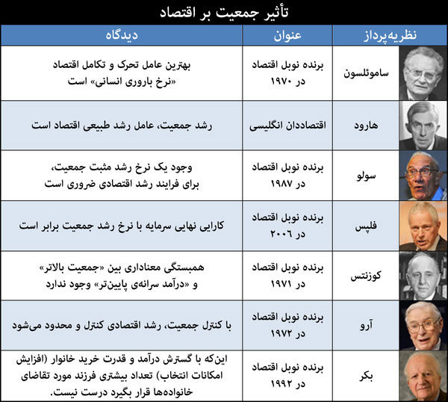

Slide 35
اصلاح ساختارهای اقتصادی
مهم‌ترین سیاست‌های اقتصادی، حفظ ارزش پول ملی، ایجاد امنیت و ثبات اقتصادی و پیشرفت و شادابی بخشیدن به فضای كسب‌و‌كار است. حمایت از صنایع بومی و روستایی، حمایت از كارهای خانگی و بردن صنایع به خانه‌ها، قاعده‌مندكردن و گسترش دوركاری مادران نیز از موضوعاتی است كه باید بررسی شود.
رویکرد حمایتی از زنان در محیط­های کار برای ساده سازی نقش مادری نباید بگونه­ای بار هزینه­های کارفرما را افزایش دهد که منطق بازار آن را پس بزند، برای نمونه هنگامی بار همه­ی هزینه­های مرخصی زایمان و شیردهی بر کارفرما سنگینی کند او را به سوی قانون گریزی یا اخراج مادران یا زنان تازه ازدواج کرده می­راند، در حالی که در بسیاری از کشورها دولت مسئول تأمین این هزینه­ها است.

Slide 36
اصلاح ساختارهای اقتصادی
حفظ و جذب جمعيّت در روستاها و مناطق مرزي و كم تراكم و ايجاد مراكز جديد جمعيّتي بويژه در جزاير و سواحل خليج فارس و درياي عمان از طريق توسعه شبكه‌هاي زيربنايي، حمايت و تشويق سرمايه‌گذاري و ايجاد فضاي كسب و كار با درآمد كافي.
ایجاد امنیت و عدالت در بازار کسب و کار ، تولید و صنعت.

Slide 37
مشکل جمعیتی کشورهای جهان سوم از آنجا ناشی می­شود که جمعیت آنها مجبور به تحمل سیاست­های اقتصادی امپریالیست­ها می­باشند که بیکاری آشکار و پنهان را برای آنان به ارمغان می­آورد، در حالی که اگر جمعیت این کشورها امکان یابند که دانش و انرژی خود را آزادنه به کار گیرند کلیه مشکلات جمعیتی خود را حل خواهند کرد. مشکلات جمعیتی ناشی از استثمار و استعمار سرمایه داری داخلی و خارجی می­باشد (توانایان­فرد. 1368. ص 208).
اگر بسیاری از کشورها قیافه­ی اضافه جمعیت، کمبود تغذیه، کم کاری و فقر دارند«دلیلش این است که منابع­شان به طور صحیح مورد بهره­برداری قرار نگرفته است» (صدقیانی. 1357. ص 97).
فقر و بیکاری در کشورهای جهان سوم نتیجه استعمار و استثمار امپریالیسم غربی است نه رشد زادولد و جمعیت (توانایان­فرد. 1368. ص 220).

Slide 38
7- اصلاح برداشت‏هاى نادرست درباره نقش «مادرى» و «همسرى» زنان
يكى‏ از آثار و پيامدهاى ‏ناگوار رواج‏ انديشه‏هاى ‏فمينيستى، پديد آمدن برداشت‏هاى انحرافى درباره هويت زنانه بود. يكى از نويسندگان غربى در اين‏باره مى‏نويسد:
«نيم قرن پيش، تعداد معدودى از زنان، زمينه ايجاد انقلابى فرهنگى و فلسفى را ايجاد كردند. آنها اعتقاد داشتند كه زنان بايد خود را از يوغ ستم مردان رها سازند و براى رسيدن به اين هدف، كتاب‏ها نوشتند، مقالاتى منتشر كردند، در كالج‏ها تدريس كردند، در خيابان‏ها تظاهرات كردند، كنگره تشكيل دادند و بدين‏ترتيب، موفق شدند قلب و روح ميليون‏ها زن را تسخير كنند. آنها براى آنچه مفهوم زن را دربر داشت، تعريفى جديد ارائه دادند و موجب تغيير ديدگاه‏هاى موجود درباره اولويت‏ها و مسئوليت‏هاى زنان در زندگى شدند. مفاهيمى چون زهد، پاكدامنى، اطاعت، خويشتن‏دارى و نجابت از واژه‏نامه ما حذف شد و واژه‏هايى چون انتخاب، طلاق، خيانت و امتيازات يكسان براى هر دو جنس، جاى آنها را گرفت. دختران و نوه‏هاى حاصل از آن نسل، هرگز شيوه تفكر ديگرى را نشناخته‏اند.
يكى از مخرب‏ترين اهداف و تأثيرات اين ديدگاه «جديد» نسبت به زنان، سبك شمردن ازدواج و مادرى، و بيرون آوردن جسمى و روحى زنان از خانه‏ها به‏سوى بازاركار بود» (نانسی لی دموس،1389،ص 71).

Slide 39
دکتر دورتی پاترسون
معتقد است: زنان از آزادی اصیلی که قرن­ها از آن لذت می­بردند، یعنی رسیدگی به امور خانه، پرورش کودکان و پیگیری خلاقیت­های فردی دور افتاده­اند مغزشان شستشو داده شده تا باور کنند انجام کاری که دستمزد و حقوق مادی ندارد، زن را گرفتار ناکامی، ملامت و حبس در محدوده خانه می­کند»( نانسی لی دموس،1389،ص 72).

Slide 40


Slide 41
8- اصلاح نگرش زنان و دختران درباره بدن و زيبايی خود
در چند دهه اخير با گسترش فعاليت جريان‏هاى فمينيستى در مغرب‏زمين و به موازات آن، توليد انبوه فيلم‏ها و سريال‏ها، انتشار گسترده مجلات مد و زيبايى، و گسترش تبليغات بازرگانى رسانه‏ها، الگوى تازه‏اى از زيبايى و جذابيت، ابتدا در كشورهاى غربى و به‏تدريج در سراسر جهان مطرح شده است كه نماد بارز آن عروسك «باربى» است.
تبليغات گسترده براى معرفى زنان تركه‏اى و لاغراندام به‏عنوان الگوهاى زيبايى و جذابيت، در شرايطى صورت مى‏گيرد كه بسيارى از كارشناسان، دست يافتن به اين الگوها را براى بسيارى از زنان غير ممكن مى‏دانند. روبين برگر نويسنده آمريكايى، در اين‏باره مى‏نويسد:«شايد آزاردهنده‏ترين حقيقت اين باشد كه تصاوير زنان زيبا در رسانه، براى همه زنان بجز شمار بسيار اندكى‏ از ايشان‏ دست ‏نايافتنى ‏است» (برگر. سیاحت غرب. 1390. ص41).

Slide 42
هوارد لاوين (Howard Lavine)، استاد دانشگاه ايالتى نيويورك، و استفان اچ. واگنر (Stephen H. Wagner)، استاد دانشگاه ايلينويس آمريكا، در پژوهشى كه در زمينه تأثير تبليغات تلويزيونى بر گرايش‏ها و رفتارهاى زنان غربى انجام داده‏اند، در اين زمينه مى‏نويسند:
ويژگى‏هاى قراردادى زيبايى زنان در فرهنگ غربى، در طول تاريخ با تغييرات زيادى مواجه بوده است؛ مثلاً اگرچه جذابيت‏هاى زنانه در دوره‏اى با داشتن اندام‏هايى چاق سنجيده مى‏شد، اما ايده‏آل‏هاى كنونى فرهنگ ما، هم‏اينك زنانى با اندامى باريك و تركه‏اى را مى‏پسندد. محققان براى اين فرضيه خود، به تصاوير نشريات عامه‏پسند آمريكايى دو قرن اخير، مسابقات سالانه انتخاب ملكه زيبايى و مدل‏هاى به‏كار گرفته‏شده در تبليغات تجارى اشاره مى‏كنند كه در اين دوره روزبه‏روز لاغرتر شده‏اند. در عين حال، در اين سال‏ها، با محبوب‏تر شدن ايده تركه‏اى و لاغر بودن، نارضايتى زنان از اندام‏هايشان و بى‏نظمى آنان در برنامه صرف غذا، با روندى افزايشى روبه‏رو شده است (لاوين و واگنر.1387. ص54).

Slide 43
9- نترساندن زنان از باروری
در جامعة پزشکی با حاملگی‌های بدون برنامه‌ریزی‌شده مخالفت می‌شود؛ ازسوي ديگر اگر همه‌چیز تحت کنترل باشد و نیازهای مادر و کودک برآورده شود، هرگز کسی با تعدد فرزند مخالف نیست. بي‌شک‌ خانواده‌های گسترده و داشتن خواهر و برادر به رشد بهتر اجتماعی و روانی کودکان می‌انجامد. تک‌فرزندی معضلی جدی برای تربیت کودکان است و آنان را ازنظر اجتماعی بسیار آسیب‌پذیر می‌کند.
در بررسی و آمار مرگ و میر ازدواج نکرده­ها و زناشویی کرده­ها می­بینیم که آمار مرگ و میر ازدواج کرده­ها و زن و فرزندداران کمتر از بی زن و فرزندان است و این از آن رو است که زنان و مردان همسردار تندرست­تر هستند و شرایط زندگی برایشان سالم­تر و آماده­تر است (آشفته تهرانی، 1381، ص94).

Slide 44
حجت الاسلام محمدرضا زیبایی نژاد رئیس مرکز مطالعات و تحقیقات زنان حوزه علمیه قم:
«متخصصان سلامت به‌طور رسمی اعلام کردند که فاصلة بین دو فرزند باید پنج سال باشد و زیر بیست سال و بالاتر از 35 سال بچه‌دار نشويد، و بیشتر از سه فرزند هم نداشته باشید. حال پرسش اين است که اگر بهترین سن زادآوری بین 20 تا 35 سال است، تعداد فرزندان بايد چهار نفر شود؛ درحالي‌که سه فرزند را پيشنهاد مي‌دهند؛ چرا حاصل جمع و تفریق‌ها باهم نمي‌سازد؟ نکتة ديگر اينکه، این فاصلة پنج سال را بر چه اساسي به ‌دست آورده‌اند؟ آيا در چنين موضوعاتي بايد صرفاً بر اساس موازين پزشكي داوري كرد؟»

Slide 45
پروفسور اميلي گراندر از دانشكده بهداشت و طب گرمسيري لندن مي‌گويد:
«ازدواج و مادر شدن تأثير زيادي در سلامت آينده زنان دارد و در برخي موارد به اندازه وضعيت اجتماعي و اقتصادي افراد اهميت دارد.»

Slide 46
10- ايجاد حساسیت درباره بحران‏ها و آسيب‏هاى ناشى از كاهش جمعيت
نتايج پيش‏بينى‏هاى سال 2010 سازمان ملل متحد درباره تحولات بارورى نشان مى‏دهد كه براساس هر سه سناريو (پايين، متوسط و بالا)، تا سال 1420 سطح بارورى ايران به سطح جانشينى افزايش نخواهد يافت. بر اساس همين پيش‏بينى، در صورت ادامه روند كنونى كاهش بارورى براساس سناريوى حد پايين، جمعيت ايران تا سال 1430 به حدود 73 ميليون نفر با شاخص سالخوردگى 5/38 درصد، در سال 1445 به حدود 61 ميليون نفر با شاخص سالخوردگى 5/47 درصد، و تا سال 1480 به حدود 31 ميليون نفر با شاخص سالخوردگى 4/47 درصد كاهش خواهد يافت. همچنين در صورت تحقق الگوى رشد متوسط، جمعيت ايران تا سال 1445 به حدود 79 ميليون نفر با شاخص سالخوردگى 9/36 درصد، سپس تا سال 1480 به 62 ميليون نفر با شاخص سالخوردگى 7/34 درصد كاهش خواهد يافت (دبيرخانه شوراى عالى انقلاب فرهنگى، 1391).

Slide 47
ايجاد حساسیت درباره بحران‏ها و آسيب‏هاى ناشى از كاهش جمعيت
چالش های جمعيتي
    1. کاهش میزان باروری و تجدید نسل
    2. كاهش حجم كل جمعيت ملي
    3. كاهش نيروي در سن كار
    4. سالمندي جمعيت
    5. افزايش مهاجرت‌هاي بين‌المللي و تغييرات هويتي و فرهنگي

Slide 48
اگر در حال حاضر سپردن سالمندان را به خانه­های سالمندان و مراکزی از این قبیل نهی کرده و آن را ضد ارزش تلقی می­کنیم در آینده­ای نچندان دور نتنها آن را ناپسند نخواهیم دانست بلکه به ناچار جهت تأمین نیروی کار فعال آن را تبلیغ نیز خواهیم کرد.

Slide 49
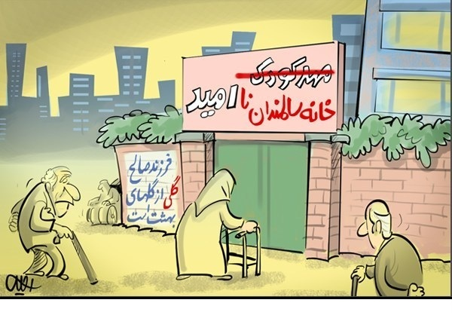

Slide 50
11- افشاى طرح‏هاى نظام سلطه براى كاهش جمعيت جهان
سال‏هاست سران «مجامع مخفى» جهانى، مانند مؤسسه سلطنتى امور بين‏الملل، شوراى روابط خارجى، جامعه بيلدربرگرها، كميسيون سه‏جانبه، فراماسونرى، باشگاه رم و كميته 300، با طرح‏ها و برنامه‏هاى گوناگون زمينه نفوذ و اقتدار نظام سلطه بر مناسبات فرهنگى، سياسى و اقتصادى ملل جهان را فراهم آورده، سرنوشت ملت‏ها و كشورهاى مستقل جهان را به ميل و اراده خود تغيير مى‏دهند (شفيعى سروستانى، 1391 ب).
يكى از مصاديق آشكار مداخله مجامع مخفى در سرنوشت ملت‏هاى ديگر موضوع كاهش و كنترل جمعيت جهان است. اين مجامع با هدف گسترش سلطه خود بر جهان، از سالها پيش موضوع كاهش جمعيت جهان را در دستور كار قرار داده‏اند و این موضوع را از راه­های گوناگون می­گیرند.

Slide 51

جان كولمن (John Coleman)، نويسنده و پژوهشگر مجامع، كه پيشتر از جاسوسان حرفه‏اى سرويس‏هاى مخفى بريتانيا بوده است، هنگام برشمردن هدفهاى گروههاى پنهان مى‏نويسد:
آنها بر اين باورند كه براى تحقق «مسئوليت آسمانى» كه بر عهده آنان گذارده شده است، بايد «از راه ايجاد جنگ‏هاى محدود و موضعى در كشورهاى پيشرفته و به وجود آوردن گرسنگى و بيمارى در كشورهاى جهان سوم، موجبات مرگ حدود سه ميليارد انسانى را كه اصطلاحا "مصرف‏كنندگان بى‏مصرف" ناميده‏اند، فراهم شود. تا سال 2050 جمعيت ايالات متحده بايد در حد يكصد ميليون نفر كاهش يابد» (كولمن، 1380، ص 26).

Slide 52
12- بهره­گیری از ظرفیت های صدا و سیما
رسانة ملی با بهره‌گیری از همة ظرفیت‌ها و قالب‌های برنامه‌ای خود، به تناسب موضوع، به‌منظور تحقق این مسئلة مهم، ترجیحاً به‌صورت غیر‌مستقیم، افکار عمومی را نسبت به اهمیت موضوعِ مورد هشدار و تأکید رهبری و کارشناسان جمعیتی کشور حساس کند؛ با طرح مستمر مباحث کارشناسی، جنبه­های مختلف موضوع و آثار آن را در آیندة کشور برجسته و مدلل سازد؛ عوامل ساختاری و فرهنگی مؤثر در حصول وضعیت موجود را شناسایی و تحلیل کند؛ راه‌های برون‌رفت از آن را در معرض چاره‌اندیشی و اندیشه‌ورزی قرار دهد؛ کارشناسان کشور را در جهت تولید و استقرار یک فضای گفتمانی همسو بسیج کند.
به‌منظور ترغیب جوانان به ازدواج، تسهیل شرایط ازدواج، کاهش سن ازدواج،‌ استحکام خانواده و کاهش میزان طلاق، اهمیت و کارکرد‌های متنوع فرزند‌داری، تقویت الگوی مادری به‌منزلة مهم‌ترین وظیفة زنان و موضوع دور‌کاری خانم‌ها برای حضور بیشتر در خانواده را به مسئولان یادآور شود؛ درزمينه‌هاي کاهش فاصلة موالید، راه‌های درمان ناباروی، ترویج زایمان طبیعی به‌ جای توسل به شیوه‌های طبی که خودْ موجب عقیم‌سازی می‌شود، سیاست‌های بهینه‌سازی نسل، آموزش شیوه‌های مدیریت خانوادة پرجمعیت و... فرهنگ‌سازی و اطلاع‌رسانی کند.

Slide 53
13- تدوین پیوست تحلیلی
سیاست‌ها و قانون‌ها و طرح‌های كلان در حوزه‌های اقتصادی و اجتماعی و فرهنگی، نیازمند مطالعات و تدوین پیوست‌هایی تحلیلی است كه تأثیر آن‌ها را در تحولات جمعیتی و بعد خانوار نشان دهد. برای نمونه تأثیر فراخوان گسترده­ی دختران به آموزش عالی در افزایش سن ازدواج و کاهش گرایش به فرزندآوری، تأثیر حضور گسترده و بیش از نیاز پسران در دوره­های آموزش عالی در افزایش احتمالی بیکاری و تأخیر در ازدواج آنان، تإثیر سیاست­های رفاهی در کاهش انگیزه­ی فرزندآوری و بررسی تأثیر مواردی از این دست سبب می­‌شود نهادهای مسئول با ارتباط بیشتر با نهادهای كارشناسی، به تصویر روشن‌تری از ابعاد یك موضوع برسند و گاه با اصلاح برخی از جزئیات طرح خود، زمینه‌های آسیب را كاهش دهند.

Slide 54
14- افزایش آگاهی‌ها و مهارت‌‌ها
قاطعانه می‌توان گفت تا خانواده‌ها به باوری جدید دربارۀ افزایش جمعیت نرسیده‌ باشند، اجرای هر برنامه و سیاستی در این زمینه چندان كارساز نیست. هم‌اكنون، خانواده‌ها در چند زمینه نیازمند تغییر نگرش‌‌اند:
در گام نخست، باید نگاه آنان به زندگی دگرگون شود و مسئولیت اجتماعی و تاریخی خانواده را در پایداری نسل بشر و استواری پایه‌های جامعه و مهار آسیب‌های اجتماعی، به‌درستی بشناسند.
در گام دوم، باید پذیرای تغییر سبك زندگی خود به سبك‌های بناشده بر قناعت و بردباری و آینده‌نگری شوند. همچنین، باید آثار مثبت فرزندان در افزایش پایداری خانواده، حمایت از پدر و مادر، افزایش شادابی و هم‌بستگی به آنان گوشزد شود و پیامدهای كاهش بُعد خانوار به درستی برای آنان بیان شود.
در گام سوم، با دادن اطلاعات و تحلیل‌ها و مهارت‌های بایسته، نگرانی پدر و مادر از تربیت فرزند در فضای پیچیدۀ كنونی كاهش یابد تا آنان بتوانند سررشتۀ تربیت درست فرزندان را به‌دست گیرند.

Slide 55
منابع
-آشفته تهرانی، امیر. جمعیت شناسی و تحلیل جستارهای جمعیتی. تهران. گسترده. 1381.
تمنا، سعید. مبانی جمعیت شناسی. تهران. دانشگاه پیام نور. 1389.
تقوی، نعمت­الله. مبانی جمعیت شناسی. تبریز. جامعه­پژوه. 1383.
توانایان­فرد، حسن. اقتصاد جمعیت. تهران. مروی. 1368.
تحولات جمعیتی ایران؛ عوامل، پیامدها، راهبردها. قم. مرکز تحقیقات زن و خوانواده. 1392.
سووی، آلفرد. مالتوس و دومارکس. ترجمه:صدقیانی، ابراهیم. تهران. امیرکبیر. 1357.
کتابی، احمد درآمدی بر اندیشه­ها و نظریه­های جمعیت شناسی.تهران. پژوهشگاه علوم انسانی و مطالعات فرهنگی. 1377.
شفیعی­سروستانی، ابراهیم. رسانه ملی و تغییر سیاست جمعیتی. تهران. مرکز پژوهش­های صدا و سیما. 1391.
حسینی، حاتم. درآمدی بر جمعیتشناسی اقتصادی-اجتماعی و تنظیم خانواده. همدان. دانشگاه بوعلی­سینا. 1386.
لی­دیموس، نانسی. دروغ­هایی که زنان باور می­کنند. ترجمه و تلخیص: پریسا پور علمداری. قم. معارف. 1387.
جمعیت و جمعیت شناسی(دایرة المعارف لاروس)، ترجمه: حبیب­الله زنجانی، تهران، نشر دانشگاهی، چاپ اول، 1368.
معزی، اسدالله. مبانی جمعیت­شناسی. تهران. آوای نور. 1371.
نیک خلق، علی­اکبر. مبانی جمعیت شناسی. تهران. بهینه. 1381.

Slide 56

باتشکر از حسن توجه شما

